Slide 1
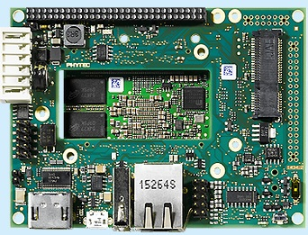
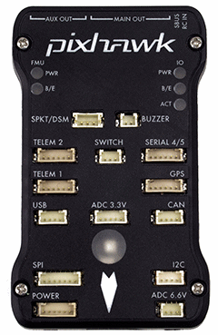

Serielle Schnittstelle vom Pixhawk zum Phytec-Board
Ethernet-Schnittstelle zum Phytec-Board
Power-Supply (USB)
Serielle Schnittstelle zur Pixhawk-Konsole

